Slide 1


Title slide
Terry Mortenson博士
创造或进化:为何重要
创世记答案机构
Designed by Dr. Terry Mortenson
Dr. Rick Griffith • 博士 • 新加坡神学院 • BibleStudyDownloads.org
Notes:
1
This template is intended for talk titles. Although it can be used for significant section titles, its “cover page” feel makes it best used once at the beginning of a presentation. Subtitle can be as its name suggests or the speaker's name. Presentation Team recommends title text size as 50–72 and subtitle size as 30–48 with optimal sizes already used in this example. This also contains a floating AiG logo that can be repositioned or removed as appropriate for the overhead's content.

Slide 2

AiG web site #1
相信，防守，宣告
Notes:
2

Slide 3

America—largest number of…
美国拥有最多的：
教会/神学院
基督教学院
基督教书局和资料
基督教广播电台
Notes:
3

Slide 4

America—less Christian
美国拥有最多的：
教会/神学院
基督教学院
基督教书局和资料
基督教广播电台
但与神的关系越来越疏离!

Slide 5

目前的问题
堕胎
校园暴力事件
色情
同性恋行为
种族
歧视
家庭破裂
Notes:
5

Slide 6

Q 899 Barna
“少数重生成年人(44%)
与青少年人(9%)对道德真理
有正确的认识。”
2000年12月12 日, Barna 网（www.barna.org）的研究报告“今年最有趣的发现 ”
Notes:
www.barna.org/cgi-bin/PagePressRelease.asp?PressReleaseID=77&Reference=E&Key=moral%20truth

Slide 7
Foster Letter 2002
“在‘美国家庭危机的研究’发觉一些令人不安的事实。在福音派家庭中长大的孩子，88%在18岁离开教会，再也不回头。”
2002年7月26日牧师每周简报的专注于家庭, 引用了 Gary Foster, 2002年08月10日, 第1页《The Foster Letter》。
Notes:
From Carl Kerby
Following is the entire quote that was in my newsletter. My source was the 7/26/02 issue of Pastor's Weekly Briefing published by the Pastoral Ministries department of Focus on the Family.
American Family In Crises Research by the Southern Baptist Council on Family Life has uncovered some disturbing facts that are leading the group to emphasize the need to rebuild the American family.
§ 88% of the children raised in evangelical homes leave church at the age of 18, never to return.
§ The divorce ratio among members of evangelical churches is virtually the same as non-church members.
§ One million children in the U.S. see their parents divorce.
§ Personal bankruptcies are at an all-time high in America.
The majority of children in America have less than 10 minutes of significant and meaningful conversation with their parents each week. If you remove the mother, you can measure this statistic in seconds. The council recommends that families set aside one evening a week as a family night, on which no local church activities would be scheduled to interfere. It also urged an increased emphasis on biblically based premarital counseling. (PWB 7/26)
Gary D. Foster
Gary D. Foster Consulting
334 Sutherland Place
Manitou Springs, CO 80829
Phone: 719-685-1138 E-mail: GFosterCns@rmi.net Website: http://www.garydfoster.com/
"Helping Christian ministries & product companies discover new revenue streams and to better leverage existing ones."

Slide 8

Already Gone 04802
一般书籍
“已经离去”
  Ken Ham 和 Britt Beemer,
  与 Todd Hillard 著
© Answers in Genesis-USA

Slide 9
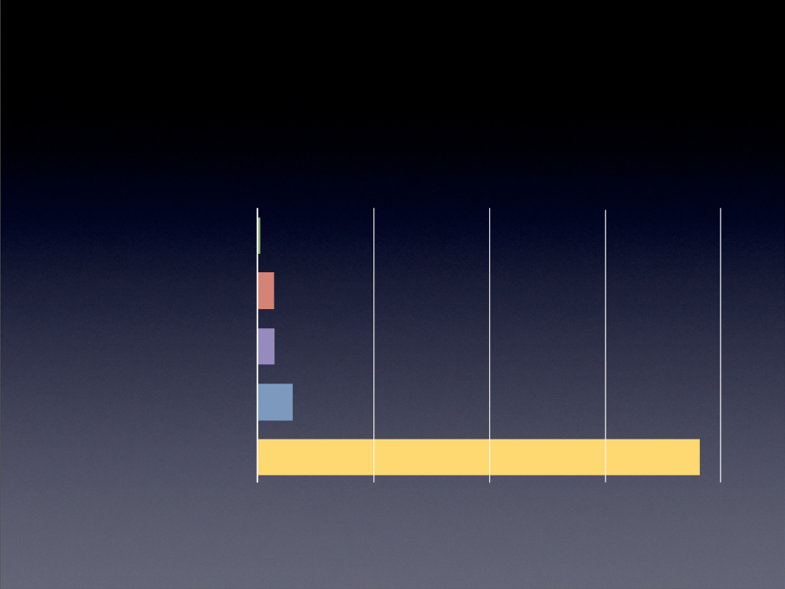
就读的高中
天主教学校
0.6%
特许学校
3.2%
家庭学校
3.4%
基督教学校
6.9%
公共学校
85.9%
Notes:
Survey done by American Research Group (similar to Barna and Gallup)—professional statistically valid study paid for by AiG supporters
Survey 20-29 year olds who grew up in church but don't go to church any more, to find out why.

Slide 10
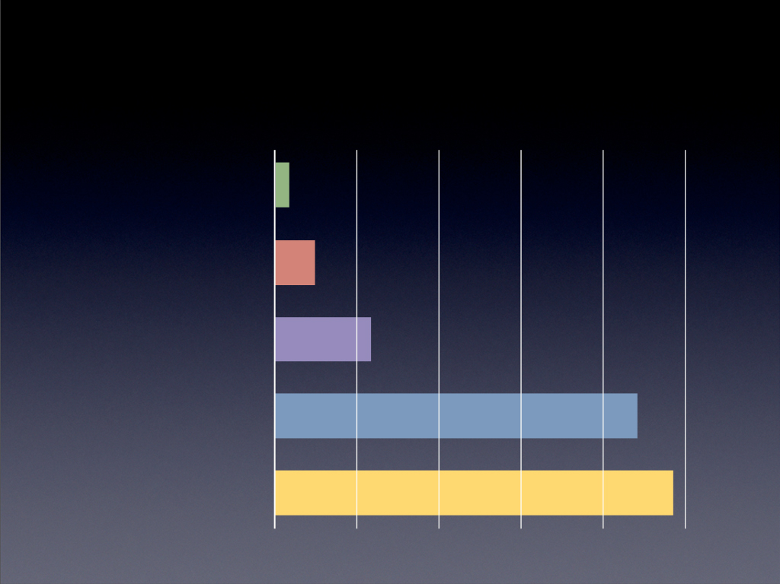
若你不相信，曾几何时开始疑惑呢？
不知道
1.61%
小学
4.37%
学院
10.57%
初中
39.77%
高中
43.68%

Slide 11

以下哪一个选项使你对圣经最容易产生疑问？
45.2%
神迹不真实
4.3%
圣经不可信
10.7%
创造的来原
11.2%
太多规则
14.4%
地球不到一万岁
29.7%
无
25.6%
那些经常上主日学

Slide 12
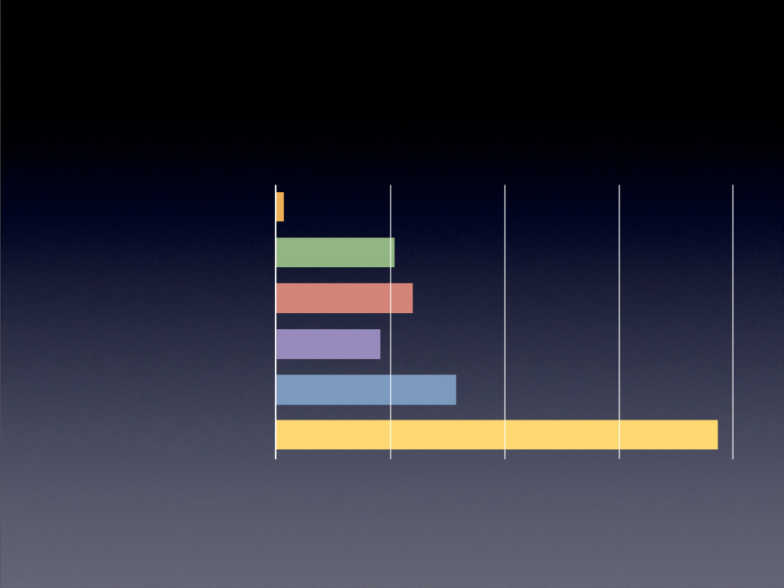
以下那一个选择使你对圣经有最大的疑问？
32.1%
神迹不真实
0.8%
圣经不可信
11.7%
创造的来原
13.5%
太多规则
10.7%
地球不到一万岁
17.8%
无
43.4%
那些很少上主日学
Notes:
We are not saying that we should get rid of Sunday school. But we are suggesting that we need to change the curriculum and the training.
Most Sunday school teachers, like most Christian adults don't know how to defend the faith against the skeptical challenges that are coming through the schools, media, science programs on TV, etc. We need apologetics training for the teachers and then they need to give it to the kids.

Slide 13

Psalm 11:3 KJV 00422
诗11:3
根基若毁 坏，义人还能作什么呢?

Slide 14

Typical House

Slide 15

House 2 00419
Notes:
Suppose many huge trucks rumbled around the house without ever touching it.

Slide 16
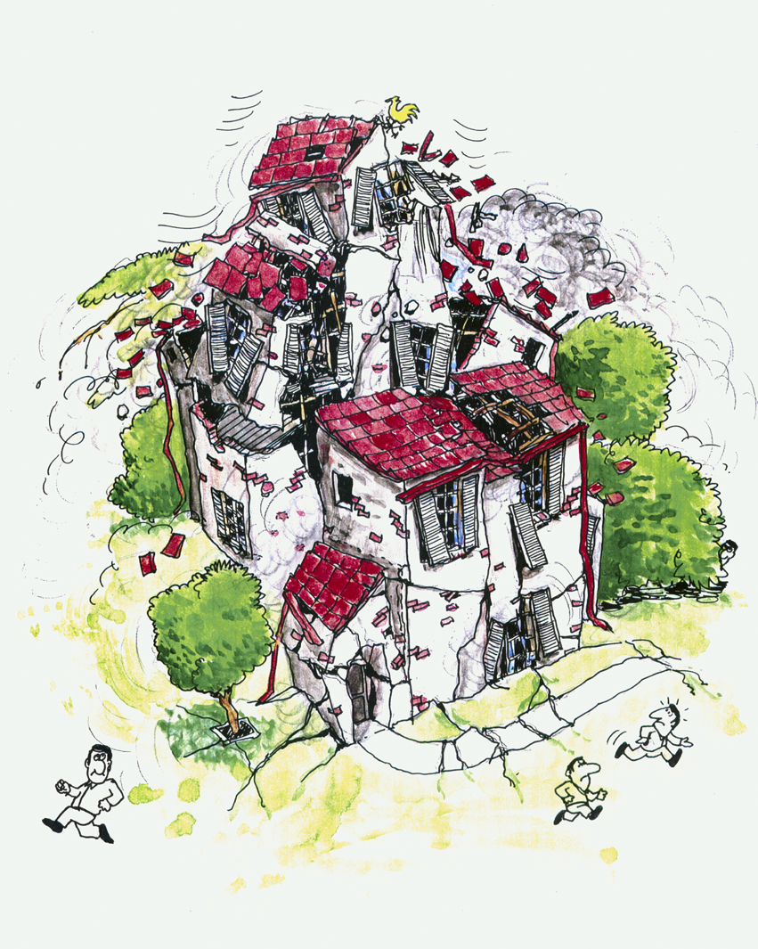
Typical House collapsed

Slide 17
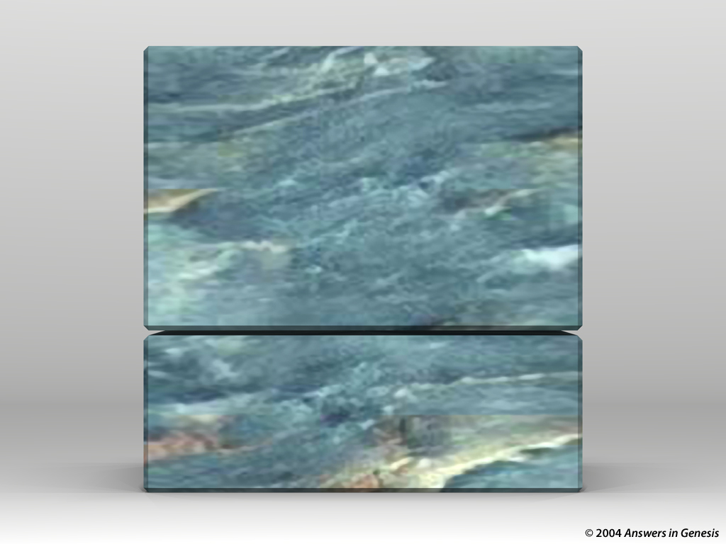
Blocks-Genesis + Doctrine 00874
教义
X
X
创世记

Slide 18

Blocks – Genesis/doctrine/sin grey
教义
罪
创世记
创世记

Slide 19
Blocks – Genesis/doctrine/clothing grey
教义
衣服
创世记
创世记
Notes:
talk again about modesty—wedding pictures we get from committed Christians with very immodest wedding dresses, in most churches where I speak including our own, teens and older women are immodestly dressed—just reflective of the influence of nudity in our culture and our ignorance of the Genesis foundation of the Bible's teaching on clothes. Men, teach your wives and daughters. Wives and daughters, ask your husbands and dads about specific clothing.

Slide 20
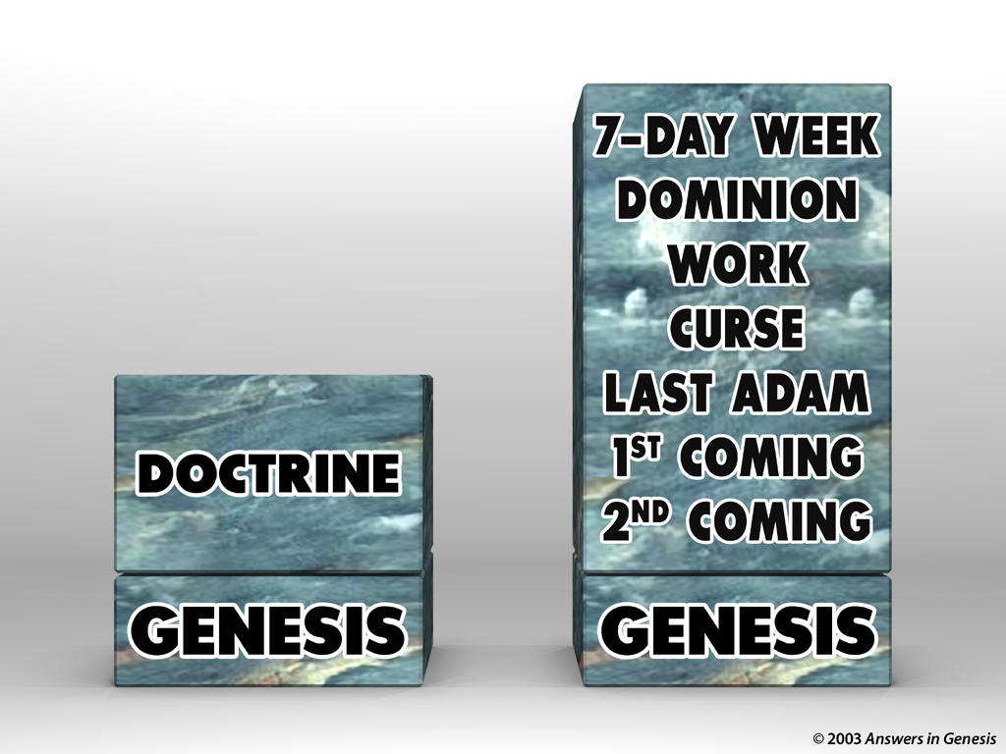

Blocks-Genesis Doctrine & Doctrines 00405
第二次再来
第一次降临
末后的亚当
咒诅
治理
教义
工作
七天创造
创世记
创世记

Slide 21
Blocks – Genesis/doctrine/marriage grey
教义
婚姻
创世记
创世记
Notes:
Mal. 2:16—God hates divorce

Slide 22


Marriage silhouettes
这对不能配成一对
Notes:
So as Christians, when we are confronted with this issue of homosexual marriage, which picture is consistent with the Christian foundation found in the book of Genesis? God ordained marriage as one man for one woman for life in the book of Genesis.

Slide 23
Blocks-Genesis + Gospel 00872
死亡
创世记

Slide 24

为什么?
24
Notes:
24
24
See 124

Slide 25
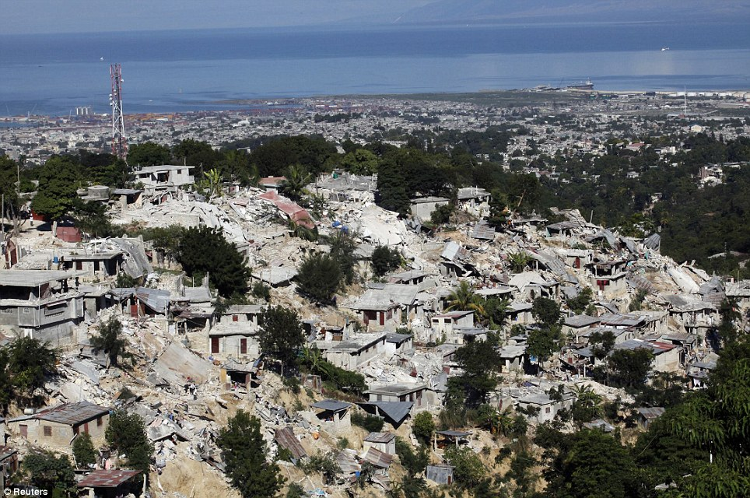
为何满有慈爱的神会容许地震？
Notes:
25

Slide 26
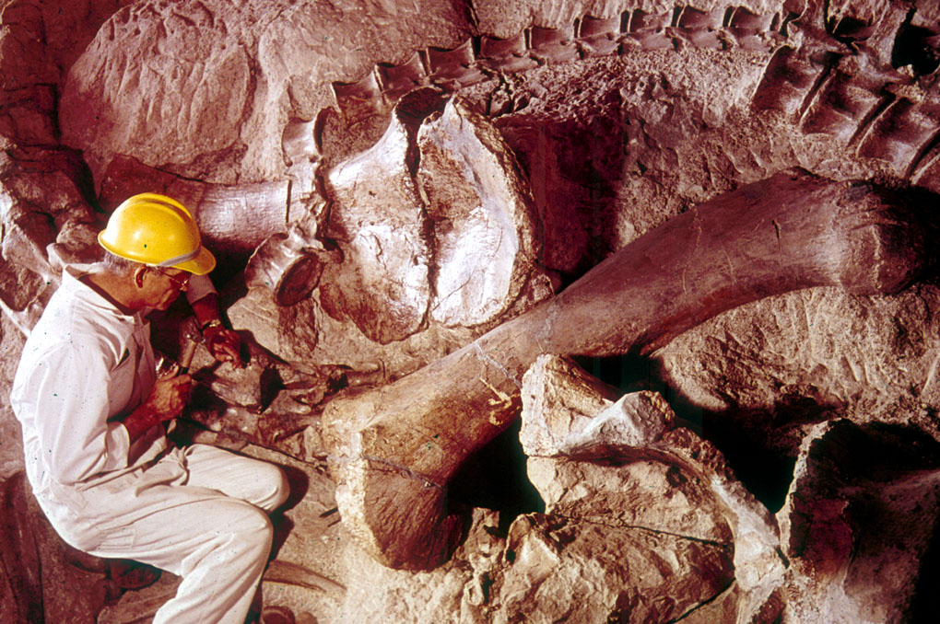
Fossil dinosaur with scientist
Notes:
Picture from Dinosaur National Monument (national park) in Utah & Colorado
Show my fossil shells

Slide 27

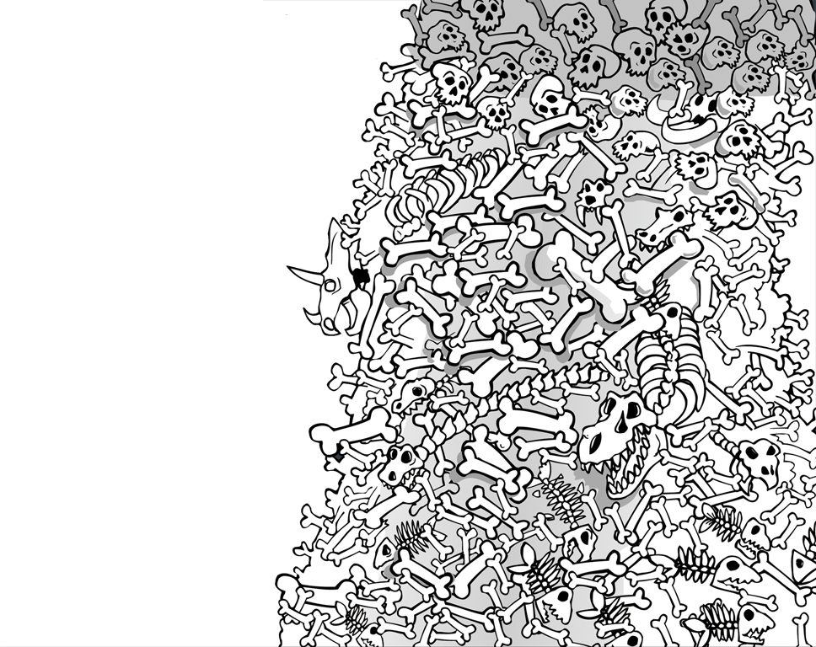
化石记载
痛苦
死亡
杀戮
数百万年
=
疫病
挣扎
受苦
灭绝

Slide 28
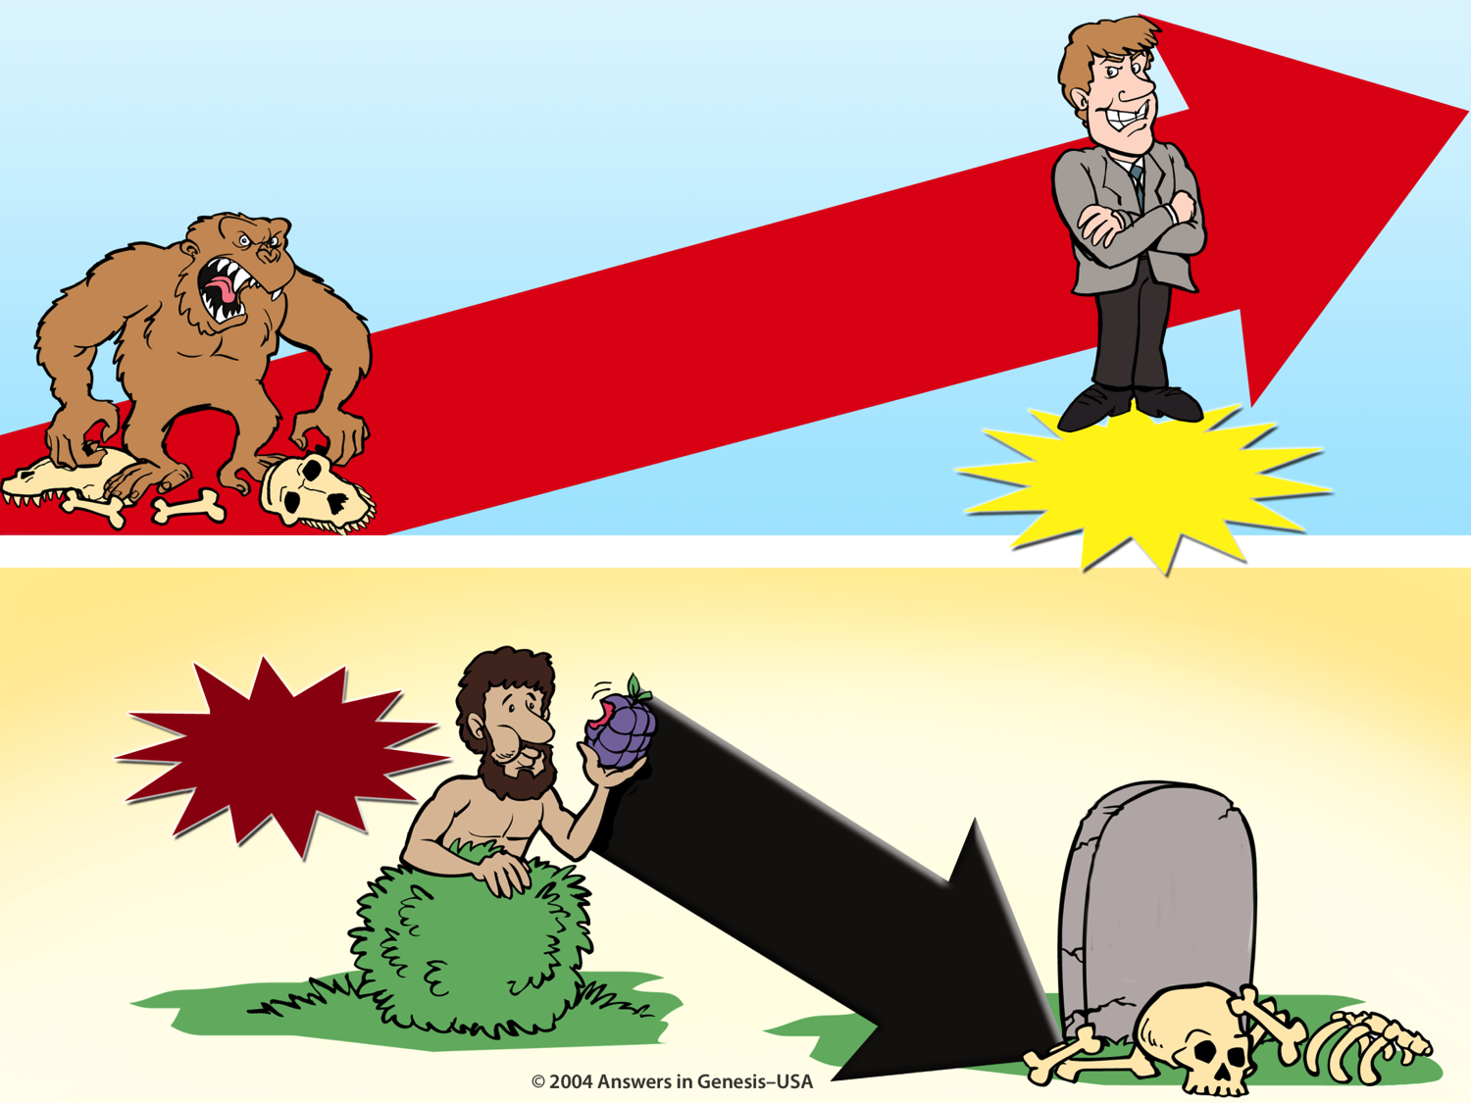
Evolution Millions of Years + Creation 01133
进化论
数百万年
死亡
流血 苦难 疾病
人类的
创造论
人类的
行为
罪
死亡
Notes:
28
Do these two views agree?
No, of course not. They are diametrically opposed to each other.

Slide 29

Gen. 1:29-30 NAS
创世记 1:29-30
29. 神 说 ， 看 哪 ， 我 将 遍 地 上 一 切 结 种 子 的 菜 蔬 和 一 切 树 上 所 结 有 核 的 果 子 ， 全 赐 给 你 们 作 食 物 。
30. 至 于 地 上 的 走 兽 和 空 中 的 飞 鸟 ， 并 各 样 爬 在 地 上 有 生 命 的 物 ， 我 将 青 草 赐 给 它 们 作 食 物 。 事 就 这 样 成 了 。

Slide 30
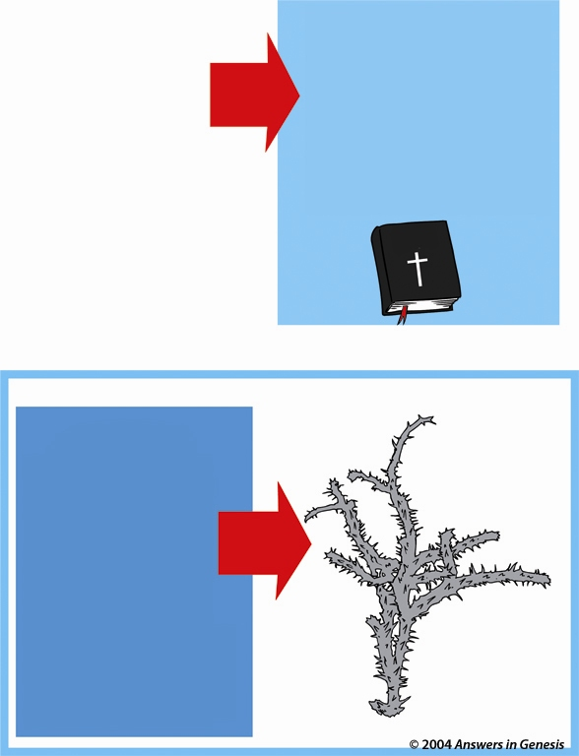
你相信那一个呢？
如果神因亚当犯罪后诅咒地长出荆 棘。。。
创世记 3:18
"地 必 给 你 长 出 荆 棘 和 蒺 藜 来 "
Psilophyton crenulatum
为什么我们能找到数百万年前的荆棘化石？
泥盆纪
360-408
百万年

Slide 31

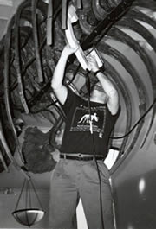
Whitehead 2003—dino cancer
研究者已经发现许多恐龙得过癌症。它们的肿瘤与人类患者相同。这表示癌症的存在已经有很长的一段时间，而基本上保持不变。 Bruce Rothschild 说：“疾病看起来都是同样的，无论哪一种生物受到影响。”
在美国X-光的恐龙骨骼之一
2003年10月21日之John Whitehead的 “恐龙得癌症” <www.nature.com>.
Notes:
Picture and quote from http://www.nature.com/nsu/031020/031020-2.html

Slide 32
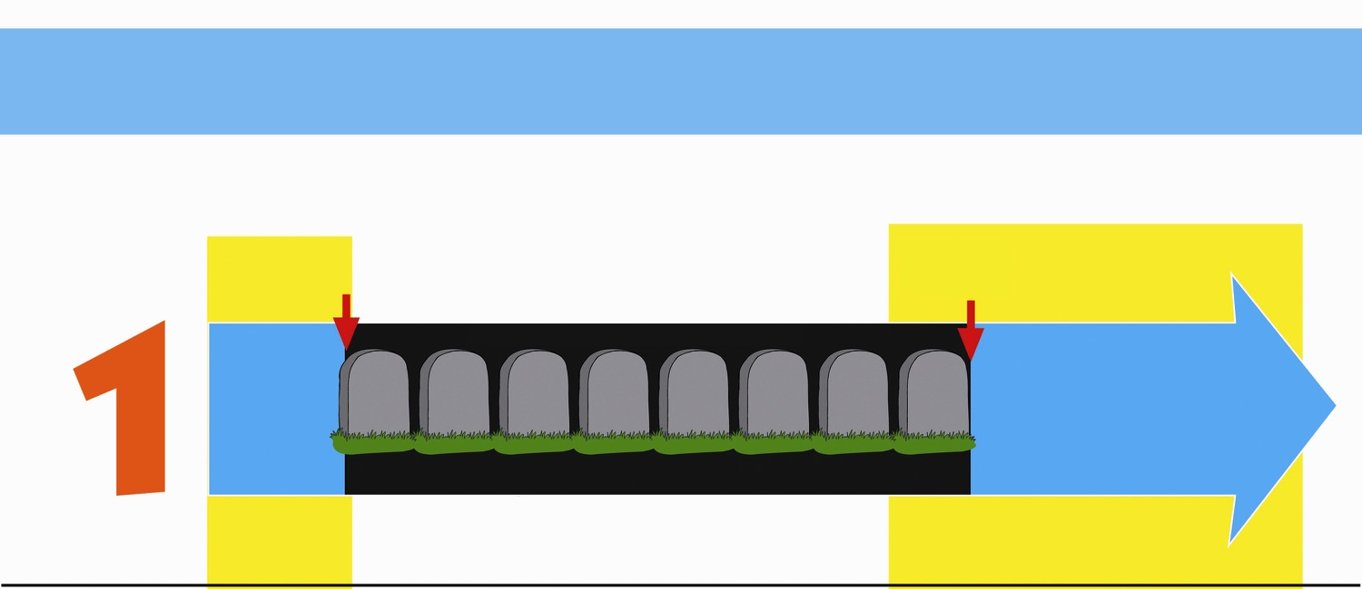
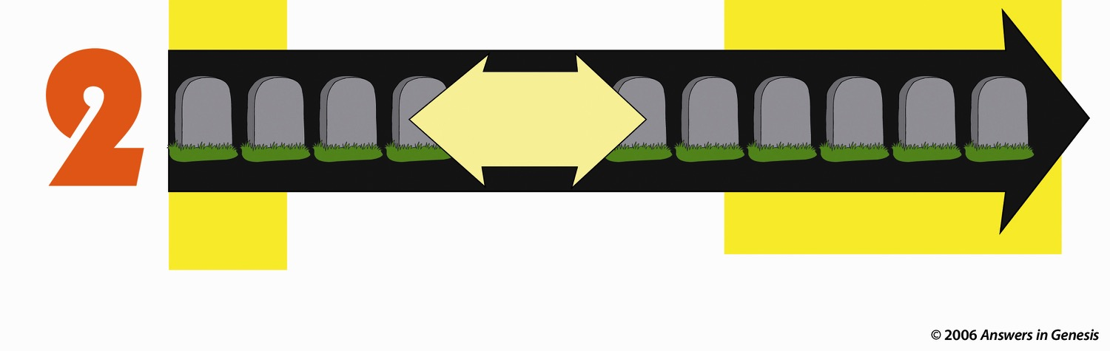
有关死亡的两种历史观
起初
死亡是敌人
将来
人的罪带来死亡
死亡不会再存在
仅仅几千年
神的话语
没有死亡
没有死亡
死亡不过是暂时的
人的
想法
上亿年
Move the black box over to translate underneath
生死总是密不可分的
死亡是永恒存在的
只要有生命，必然有死亡
Notes:
32

Slide 33


死亡存在了多久 (罗马书. 5:12)?
很好!
世界的角度
过去
数百万年
现在
将来
亚当
死亡
死亡
死亡
死亡
很好!
圣经的角度
Answers in Genesis
现在
将来
过去
亚当
没有死亡
死亡
没有死亡
没有死亡

Slide 34










Gap Where Fit Mil of Yrs 00845
你会将数百万年“摆”在哪里？
某处
创世记 1:1 和 1:2 之间
(鸿沟理论家)
把数百万年放进六天内(渐进创造论家与有神进化论家)
日
日
日
日
日
日
地球，空间，时间 和光
大气层
旱地和植物
太阳，月亮和星星
大海和空中的飞鸟
动物和人

Slide 35
Ex. 20:11 NAS
出埃及记 20:11
因 为 六 日 之 内 ， 耶 和 华 造 天 ， 地 ， 海 ， 和 其 中 的 万 物 ， 第 七 日 便 安 息 ， 所 以 耶 和 华 赐 福 与 安 息 日 ， 定 为 圣 日 。

Slide 36

Day 3 Ways 02007
在我祖父的时代，开车走全国范围需要十二天路程。
我们到
了没有？
Notes:
Revised: August 2005.

Slide 37

Literal Days 1-6 animated
创世记 1: 真实的日子
1. 在第五节‘Yom’是照字义定位。

Slide 38
Genesis 1:1 NAS
创世记 1:5
神称光为昼， 称暗为夜。 有晚上，有早晨，
这是头一日。

Slide 39
Literal Days 1-6 animated
创世记 1: 真实的日子
1. 在第五节‘Yom’是照字义定位。
2. 与数字形容词有关。
3. 与“晚上”和“早晨”有关。
4. 在第十四节‘Yom’是照字义定位。

Slide 40
Gen. 1:14 NAS
创世记 1:14
神 说 ， 天 上 要 有 光 体 ，
可 以 分 昼 夜 ， 作 记 号 ， 定 节 令 ， 日 子 ， 年 岁 。

Slide 41
Template Suite 1-Blank 01362
自从创造的第一天
造亚当五天前 = 五天
亚当至亚伯拉罕 = ~ 两千年
亚伯拉罕至基督 = ~ 两千年
基督至现在 = ~ 两千年
总数 = ~ 六千年
(创世记 1)
(创世记 5 和 11)
Notes:
This uses only the background from Template Suite 1. Nearly any content will work with this template. Presentation Team recommends keeping the main content at least half an inch from the edges. This also contains a floating AiG logo that can be repositioned or removed as appropriate for the overhead's content.

Slide 42

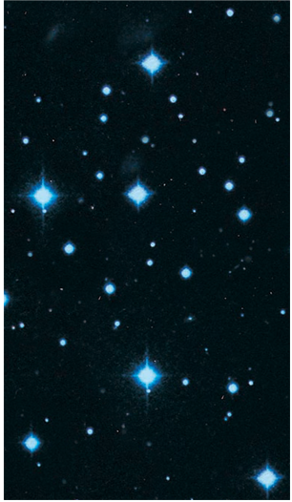

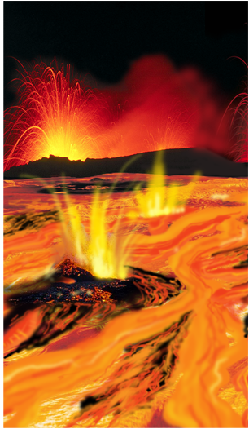
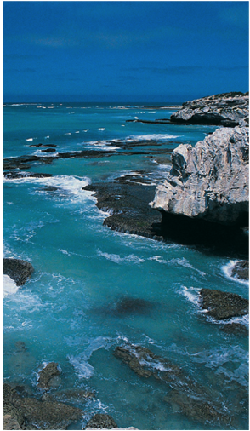



Big Bang and Bible order compared
宇宙大爆炸
星星
太阳
熔火地球
第一个海洋
150亿年前
100亿年前
50亿年前
45亿年前
38亿年前
水覆盖地球
旱地和植物
太阳、月亮和星星
第一至二日
第三日
第四日

Slide 43
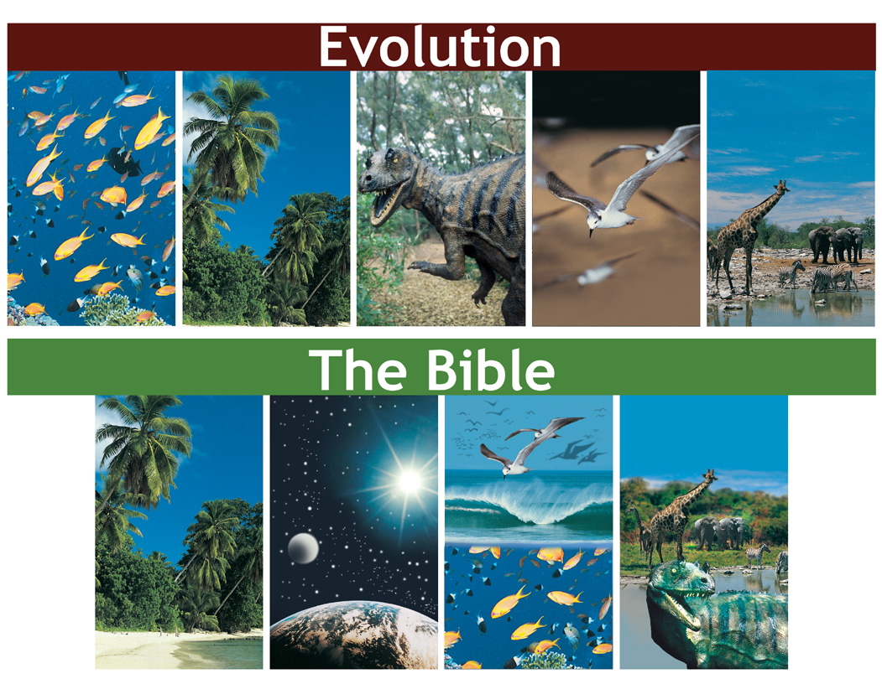
Evolution vs Bible timeline
进化论
圣经

Slide 44

Bible Modified 00814b
圣经
进化论
当人们尝试把它们融入在一起，你猜哪一个被修改！
神纯正的话
人们易错的想法
进化论
创世记

Slide 45


A&E on bones animated
亚当，这的确是个完美的世界！
是的夏娃！就像神所说“一切所造的都甚好。”
X
伊甸园
痛苦
死亡
数百万年
杀戮
化石记载
疫病
挣扎
受苦
灭绝

Slide 46


Fossils on Garden of Eden
痛苦
X
化石记载
死亡
诺亚的洪水
杀戮
疫病
挣扎
受苦
灭绝
伊甸园

Slide 47
Fossils on Garden of Eden
伊甸园
痛苦
化石记载
诺亚的洪水
死亡
杀戮
疫病
挣扎
受苦
灭绝
Notes:
47

Slide 48

Common Element 4
渐进创造论
神道进化论
新理论
外框论
新理论
重造论
Notes:
48

Slide 49

Common Element 4
数百万年
X
X
渐进创造论
神道进化论
痛苦
X
死亡
新理论
杀戮
疫病
挣扎
X
X
外框论
受苦
新理论
灭绝
X
重造论
Notes:
49

Slide 50
Blocks-Genesis + Gospel 00872
死亡
X
X
创世记

Slide 51
Blocks-Genesis + Gospel 00872
福音
创世记

Slide 52
Gen. 3:15 NAS
创世记 3:15
我 又 要 叫 你 和 女 人 彼 此 为 仇 。 你 的 后 裔 和 女 人 的 后 裔 也 彼 此 为 仇 。 女 人 的 后 裔 要 伤 你 的 头 ， 你 要 伤 他 的 脚 跟 。

Slide 53

First/last Adam
祂复活了!!
X
耶稣基督是“最后的亚当”
林前 15:45
在 亚 当 里 众 人 都 死 了 。 照 样 ， 在 基 督 里 众 人 也 都 要 复 活 。
林前 15:22
X
“首位亚当”
林前 15:45

Slide 54
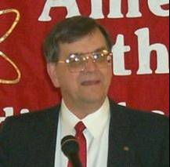
Frank Zindler
“生物进化论对基督教有巨大负面的影响。如此，亚当和夏娃从来不存在，基督教的核心信仰就被毁灭。没有亚当和夏娃就没有原罪的存在…”
Notes:
Mr. Zindler is editor of American Atheist. He spent 17 years as a teacher and professor of biology, psychobiology, and geology at a branch of St. Univ of NY (SUNY). He is a member of several learned societies including the American Association for the Advancement of Science, New York Academy of Science, Society of Biblical Literature and the American Schools of Oriental Research. Mr. Zindler is also a member of the Jesus Seminar, and an expert in a number of esoteric, biblical-era languages. Neither the American Atheists web site nor the one below say where he taught and both refer to him as “Mr.” and neither say that he has a PhD (so he must not, and so what is he doing in the AAAS and the NYAS and the SBL? His statements at the web site below show his gross ignorance of science, archeology and the Bible.
Picture: http://www.secularstudents.org/files/frank.jpg

Slide 55
“若无原罪，就不需要救恩。若没有救恩的必要，那就没有救赎者了。因此我就把耶稣及其历史变的无意义。我想进化论对基督教而言有如上中丧钟一般。”
Frank Zindler
Frank Zindler (American atheist美国无神论者与Dr. William Lane Craig的辩论), 无神论 vs 基督教 (影片), Zondervan, 1996.
Notes:
55
Sadly, at the time (and as of 2007) Dr. Craig was compromised with the Big Bang and millions of years.

Slide 56
Blocks-Genesis + Gospel 00872
福音
X
X
创世记

Slide 57
Blocks-Genesis + Gospel 00872
道德
X
X
创世记

Slide 58
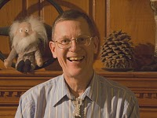
Evolution and Atheism, Provine
进化论和无神论
“让我总结一下我个人对现代生物进化论的看法。世上没有神，没有目的，没任何目标导向的出动力。死亡后没有生命。”
William B. Provine (生物博士, Cornell大学), 对起源的研究, 16:1/2 (1994), p. 9.
Notes:
Will Provine has been a professor at Cornell since 1969. His graduates have included Evolutionary Biology, History, Science and Technology Studies, Zoology, and Education, spanning three colleges. He earned a Ph.D. in the History of Science at the University of Chicago in 1970. He is a member of the American Academy of Arts and Sciences and the American Association for the Advancement of Science. He is the author of The Origins of Theoretical Population Genetics (1970) and Sewall Wright and Evolutionary Biology (1986), both published by The University of Chicago Press. He is currently (in Feb 2010) writing a book on the implications of evolution and another book on random genetic drift in evolution. His huge library on evolution and genetics is being moved gradually to the Cornell Library.
Photo and bio from http://debatesummit2010.blogspot.com/, accessed 2010 Feb 10.

Slide 59
Evolution and Atheism, Provine
进化论和无神论
“当我死后，我绝对肯定我将是死的。那是我的结局。没有最终的道德，生命无意义，也没有人类的自由意志。”
William B. Provine (生物博士, Cornell大学), 对起源的研究, 16:1/2 (1994), p. 9.

Slide 60
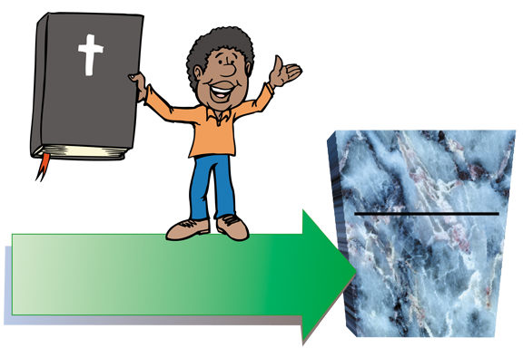


6 Days or Millions of Years in Your Past 00087—layered.
我对每件事的想法
神是权威
神制定
规则
六天的创造
你的过去
或
数百万年
你的过去
人是有
权威
道德观薄弱
人们易错的知识
我对每件事的想法

Slide 61

Balloons problem—evol vs creat
问题的所在
堕胎
家庭破裂
诗篇11:3
校园暴力事件
种族歧视
色情
基督教
人道主义
进化论
创造论
Notes:
61
The humanistic philosophies all are undermining the very foundation of what Christians believe by focusing their attacks at creation.
Meanwhile, Christians accept their evolutionary theory and then focus our attacks at the results of humanism instead of attacking the foundation in evolution.
Some Christians shoot their own foundation and others are asleep or shooting other Christians.

Slide 62

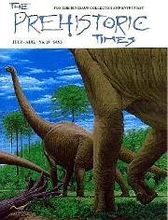
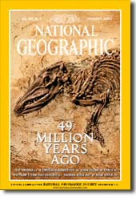

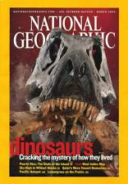
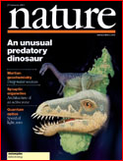

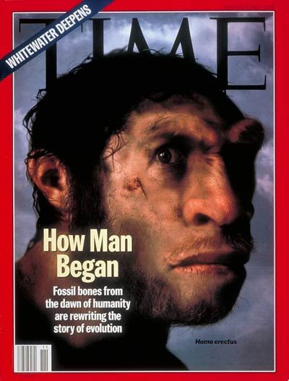
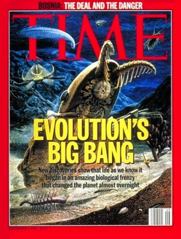

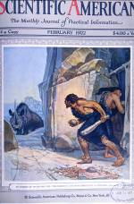
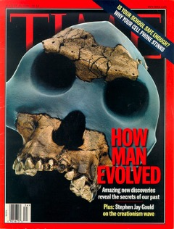
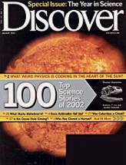
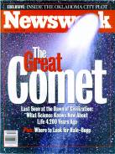
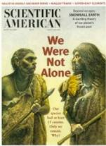
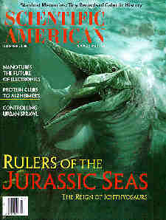
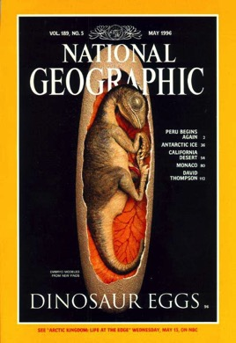
媒体假设进化论是真的
世界

Slide 63

Dinosaurs & Kids - 3
恐龙

Slide 64
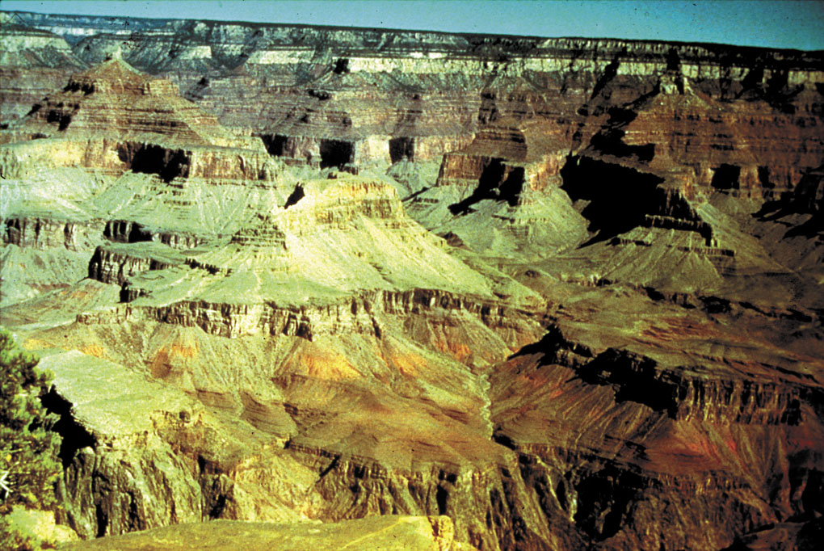
Grand Canyon--yellowish
大峡谷国家公园
Notes:
Evolutionists basically dominate all the signs and brochures at the Grand Canyon, leading us to believe that it was carved gradually by the small Colorado River at the bottom.

Slide 65
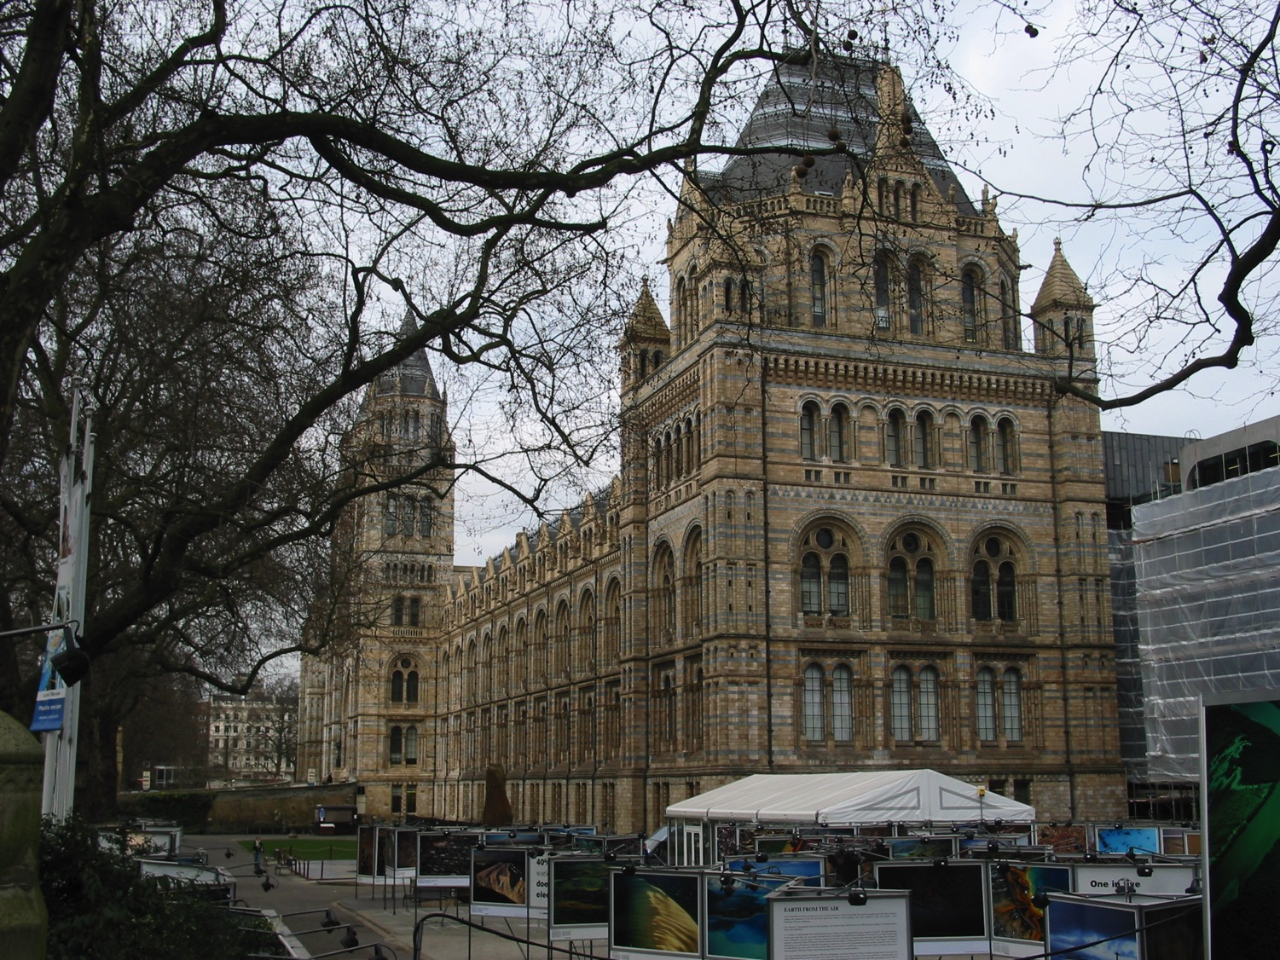
UK – British Museum on Natural History
伦敦历史博物馆
Notes:
Evolutionists also control the museums of natural history throughout the USA and London.

Slide 66



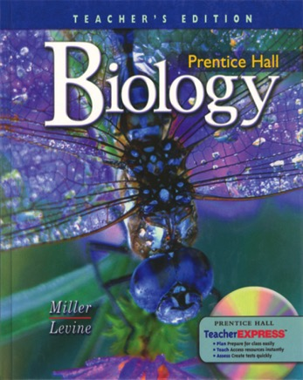

High School biology textbooks 2006
Glencoe
Holt
生物学
进化论
解开
生物学
Miller-
Levine
Prentice Hall
生物学
生物学
Notes:
The basic texts all support evolution, but it is refuted by Roger Patterson, Evolution Exposed (2006)

Slide 67
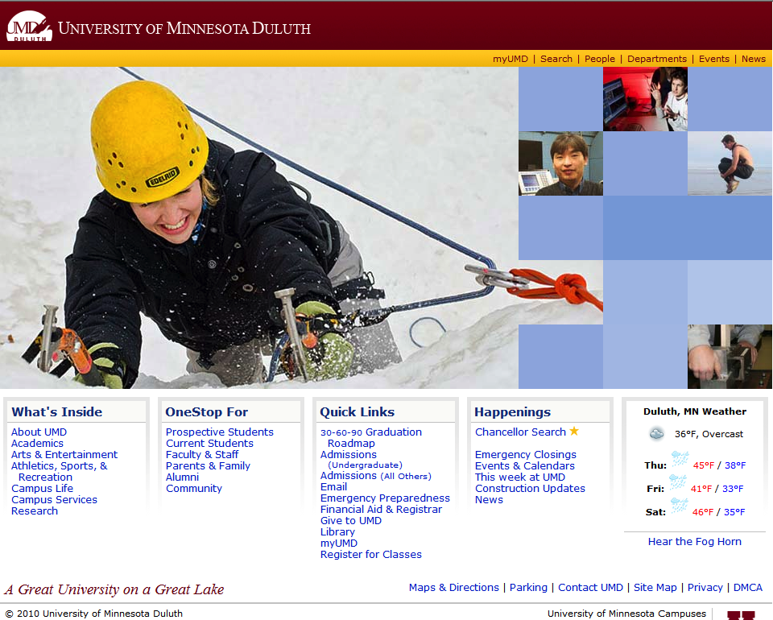
明尼苏达德卢斯大学
Notes:
Evolution also is the founding philosophy of every public university---and these universities are filled with many from Christian homes!

Slide 68





Turning “Jews” into “Greeks” 02027
教会的孩子
变成怀疑者
相信圣经
进化论
世俗媒体与教育
Notes:
68
After book sales and before final statements:
“Parents and grandparents, Your kids and grandkids are being indoctrinated with evolution and millions of years a whole lot more than you were when you were in school. Can they stand strong in their faith in the face of this relentless challenge? Do you care? If you walk out of here and say “That was a nice message, I believe Genesis” but don't get any resources for your kids and grandkids and make sure that they believe Genesis and know how to defend their faith, then you don't care enough. And when they crumble under the intellectual pressure, you will be partly responsible for not equipping them with answers.

Slide 69

Christian College 1
我来了！预备好来学习神的话语。
欢迎你来到基督教学院！
圣经
引言
I-II
创世记
Notes:
Sadly, youth are not even protected when they attend many Christian colleges! The red carpet underneath them is Genesis 1-11…

Slide 70

Christian College 2
第一课：别相信这部分！
II-I
圣经
引言
Notes:
And even Christian professors tell our Christian youth they need not take Genesis at face value!

Slide 71

Balloons problem—man's vs God's word
解决办法
亚58:12
种族歧视
堕胎
色情
基督教
人道主义
人真理的准则
上帝话语的真理
Notes:
71

Slide 72
I Peter 3:15 NAS
彼得前书 3:15
只 要 心 里 尊 主 基 督 为 圣 。 有 人 问 你 们 心 中 盼 望 的 缘 由 ， 就 要 常 作 准 备 ， 以 温 柔 敬 畏 的 心 回 答 各 人 。

Slide 73
AiG web site #1
相信，防守，宣告
Notes:
73

Slide 74
进化论和百万数年：它们是否得到我们的注意？
消灭任何道德的基础
否认圣经对死亡教导
使福音无法叫人相信（难以置信）
破坏圣经的可靠性与权威性
进化论和百万数年
是致命的谎言！

Slide 75

Nailing Genesis 1-11 to church
创世记
1-11
人们数百万年的看法
Notes:
75

Slide 76
Black blank------------extras
终结

Slide 77


創造链接地址 BibleStudyDownloads.org
免费获得该讲解!
圣经学习下载
Notes:
The explanation for free!
Creation link address

Slide 78
Blank
结束

Slide 79
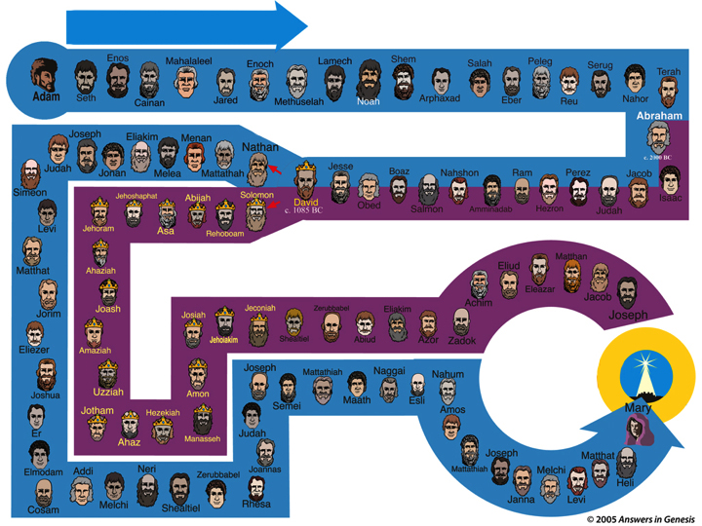
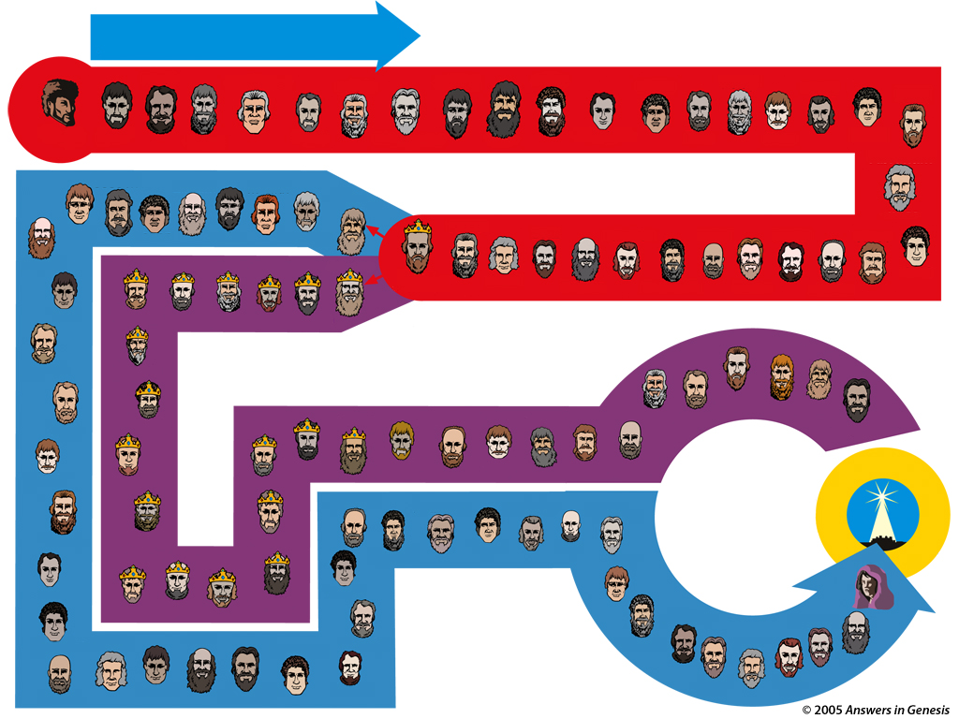
Adam to Christ
从亚当至基督！
Enos
Mahalaleel
Enoch
Lamech
Shem
Salah
Peleg
Serug
Terah
Adam
Seth
Cainan
Jared
Methuselah
Noah
Arphaxed
Eber
Reu
Nahor
Abraham
Abraham
Joseph
Eliakim
Menan
David
亚伯拉罕
Nathan
大卫
Judah
Jonan
Melea
Mattathah
Jesse
Boaz
Nahshon
Ram
Perez
Jacob
Simeon
Jehoshaphat
Abijah
Solomon
Isaac
David
c. 1085 BC
Obed
Salmon
Amminadab
Hezron
Judah
Levi
Jehoram
Asa
Rehoboam
Eliud
Matthan
Matthat
Ahaziah
约瑟的家谱
Line of Joseph
Eleazar
Jacob
Jorim
Joash
Josiah
Jeconiah
Zerubbabel
Eliakim
Achim
Joseph
Eliezer
Amaziah
Jehoiakim
Shealtiel
Abiud
Azor
Zadok
基督
Joseph
Mattathiah
Naggai
Nahum
Joshua
Uzziah
Amon
Esli
Jotham
Hezekiah
Semei
Maath
Amos
Mary
Line of Mary
Er
Judah
马利亚的家谱
Ahaz
Manasseh
Joseph
Matthat
Elmodam
Addi
Neri
Zerubbabel
Joannas
Mattathiah
Melchi
Heli
Cosam
Melchi
Shealtiel
Rhesa
Janna
Levi
Notes:
79

Slide 80
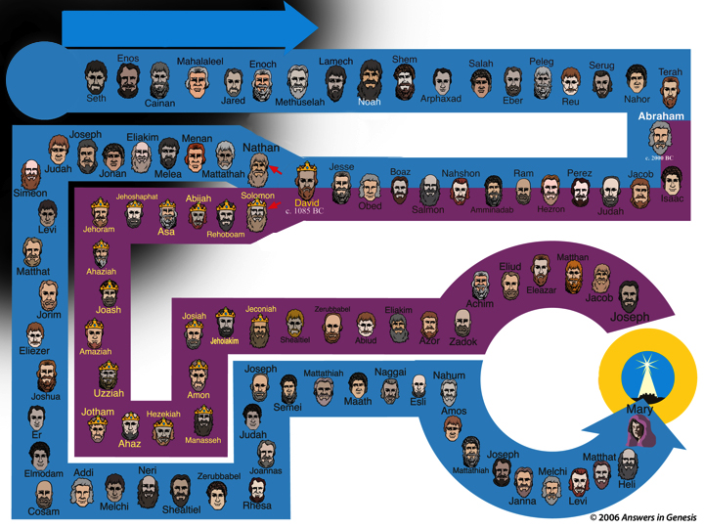


Adam to Christ
从喻言至基督？
From Metaphor to Christ?
Enos
Mahalaleel
Enoch
Lamech
Shem
Salah
Peleg
Serug
Terah
Adam
Nahor
喻言
Seth
Cainan
Jared
Methuselah
Noah
Arphaxed
Eber
Reu
Abraham
Line of Mary
Abraham
Joseph
Eliakim
Menan
David
亚伯拉罕
Nathan
大卫
Judah
Jonan
Melea
Mattathah
Jesse
Boaz
Nahshon
Ram
Perez
Jacob
Simeon
Jehoshaphat
Abijah
Solomon
Isaac
David
c. 1085 BC
Obed
Salmon
Amminadab
Hezron
Judah
Levi
Jehoram
Asa
Rehoboam
Line of Joseph
Matthan
Ahaziah
Eliud
Matthat
约瑟的家谱
Line of Joseph
Eleazar
Jacob
Jorim
Joash
Josiah
Jeconiah
Zerubbabel
Eliakim
Achim
Joseph
Eliezer
Amaziah
Jehoiakim
Shealtiel
Abiud
Azor
Zadok
基督
Joseph
Mattathiah
Nahum
CHRIST
Naggai
Joshua
Uzziah
Amon
Esli
Jotham
Hezekiah
Semei
Maath
Amos
Mary
Line of Mary
Er
Judah
马利亚的家谱
Ahaz
Manasseh
Joseph
Matthat
Elmodam
Addi
Neri
Zerubbabel
Joannas
Mattathiah
Melchi
Heli
Cosam
Melchi
Shealtiel
Rhesa
Janna
Levi
Notes:
80

Slide 81

人道主义
的效果
在公共场所去除十字架
不容许在公共学校祷告
没基督的圣诞节
除掉对神的效忠宣誓
同性婚姻
没有公共耶稣诞生的场景
校园暴力事件
在悲剧中没慈爱的神
在公共学校没有创造的教导
家庭破裂
同性恋行为
种族歧视
色情
安乐死
堕胎
去除十诫
人道主义
Notes:
81

